Slide 1
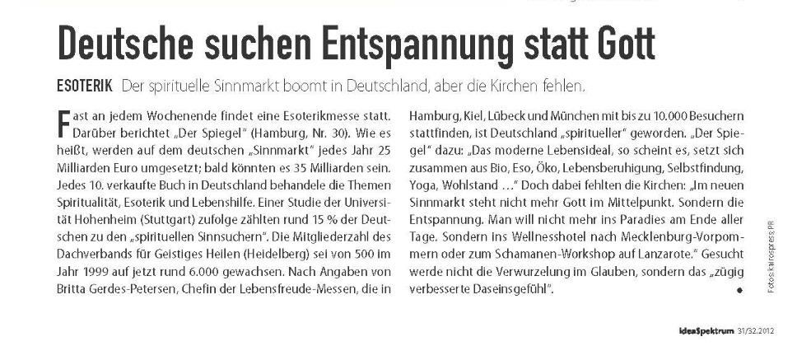
Das Geheimnis des Gebets für Kranke – Jakobus 5, 13-16
Das Thema Heilung ist topaktuell

Slide 2
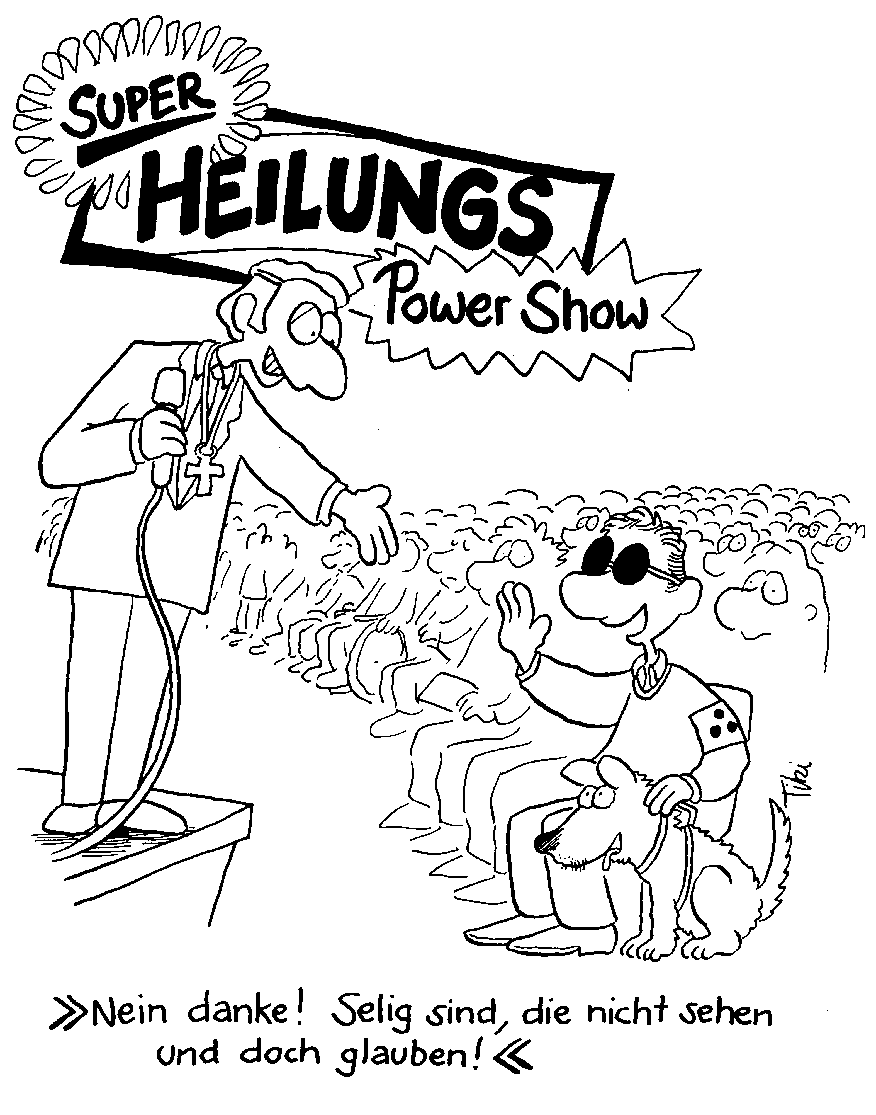
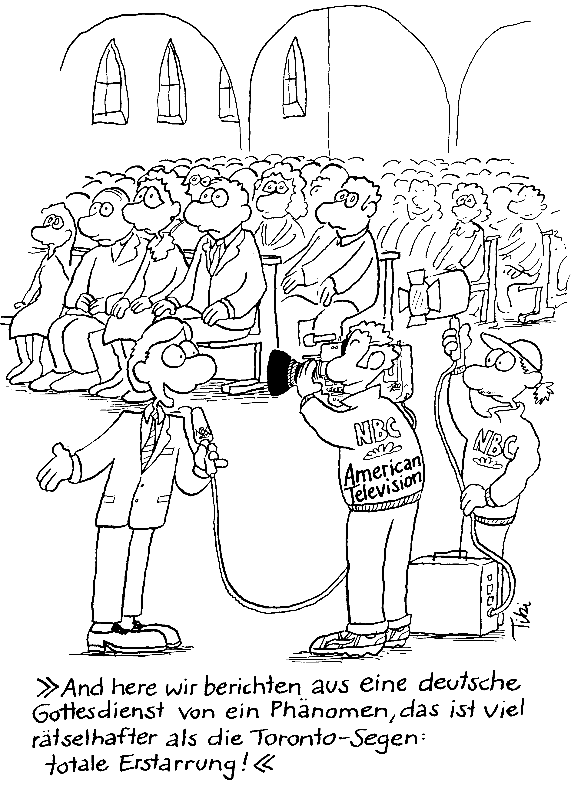
Das Geheimnis des Gebets für Kranke – Jakobus 5, 13-16
Heilung ist ein biblisches u. kontroverses Thema

Slide 3
Das Geheimnis des Gebets für Kranke – Jakobus 5, 13-16
Heilung ist ein biblisches u. kontroverses Thema
Jesus hat sehr viele Menschen geheilt
die Bibel spricht dieses Thema als Auftrag des Einzelnen u. der Gemeinde ganz klar an
ein Defizit:
Auftrag verfälscht
Auftrag „entmythologisiert“
Auftrag einfach nicht wahrgenommen

Slide 4
Das Geheimnis des Gebets für Kranke – Jakobus 5, 13-16
Heilung als Auftrag der Gemeinde – Jakobus 5, 13-16 (NGÜ)
13 Macht jemand von euch Schweres durch? Dann bete er! Erlebt jemand eine Zeit der Ermutigung? Dann singe er Loblieder!
14 Ist jemand von euch krank? Dann bitte er die Ältesten der Gemeinde zu sich, damit sie für ihn beten und ihn im Namen des Herrn mit Öl salben.
15 Ihr Gebet, im Glauben gesprochen, wird dem Kranken Rettung bringen; der Herr wird ihn seine Hilfe erfahren lassen. Und wenn er Sünden begangen hat, wird ihm vergeben werden.
16 Darum bekennt einander eure Sünden und betet füreinander, damit ihr geheilt werdet. Das Gebet eines Menschen, der sich nach Gottes Willen richtet, ist wirkungsvoll und bringt viel zustande.

Slide 5
Das Geheimnis des Gebets für Kranke – Jakobus 5, 13-16
Kontext Thema "Geduld": 5,7-12
Geduld: auf Gott warten können
Geduld im Griechischen (makrothymía = Langmut): „lang und bemüht“
zielgerichtetes Warten, Denken in Gottes Maßstäben
V.13 setzt die Überschrift
„Macht jemand von euch Schweres durch? Dann bete er!“
„Erlebt jemand eine Zeit der Ermutigung? Dann singe er Loblieder!“
Von Gott abgekehrt oder Gott zugewandt?
auf dieser Grundlage spricht Jakobus das Problem der Krankheit an - V.14
Gott geht es um Gesundheit des ganzen Menschen

Slide 6
Das Geheimnis des Gebets für Kranke – Jakobus 5, 13-16
1. Der Kranke - V.14a
„Ist jemand von euch krank? Dann bitte er die Ältesten…“
zuerst wird die Initiative des Kranken selbst angesprochen
es geht um ein Gebet des Glaubens - V.15
glauben müssen alle Beteiligten

Slide 7
Das Geheimnis des Gebets für Kranke – Jakobus 5, 13-16
2. Die Gemeinde - V.14b
„…Dann bitte er die Ältesten der Gemeinde zu sich, damit sie für ihn beten und ihn im Namen des Herrn mit Öl salben.“
nichts Besonderes für ganz bestimmte Fälle
der praktische Ablauf des Krankengebets
Gebet und mit Öl salben „im Namen des Herrn“
es geht um ein Zeichen der Salbung durch den Heiligen Geist
Röm.15,13: „Der Gott der Hoffnung aber erfülle euch mit aller Freude und mit Frieden im Glauben, dass ihr überströmet an Hoffnung, in der Kraft des Heiligen Geistes!“

Slide 8
Das Geheimnis des Gebets für Kranke – Jakobus 5, 13-16
3. Die Auswirkungen dieses Gebets - V.15
„Ihr Gebet, im Glauben gesprochen, wird dem Kranken Rettung bringen; der Herr wird ihn seine Hilfe erfahren lassen. Und wenn er Sünden begangen hat, wird ihm vergeben werden.“
Drei Verheißungen:
es wird den Kranken retten
„mein Leben ist eindeutig in Gottes Hand, egal was kommt!“
der Herr wird ihn aufrichten
es geht in aller erster Linie darum, dass diese göttliche Kraft in ihn hineingeströmt ist und ihn erfüllt
wenn er Sünden getan hat, werden sie ihm vergeben
der ganze Mensch kommt vor Gott in Ordnung
der Kranke kann wieder mit offenem Herzen vor Gott stehen!

Slide 9
Das Geheimnis des Gebets für Kranke – Jakobus 5, 13-16
4. der Rahmen, in den das Krankengebet eingebettet sein soll - V.16
es geht um Bekennen und Vergebung - V.16a
„Darum bekennt einander eure Sünden und betet füreinander, damit ihr geheilt werdet.“
es geht um die Basis unserer Beziehung zu Gott – Epheser 4, 30-32
Und tut nichts, was Gottes heiligen Geist traurig macht! Denn der Heilige Geist ist das Siegel, das Gott euch im Hinblick auf den Tag der Erlösung aufgedrückt hat, ´um damit zu bestätigen, dass ihr sein Eigentum geworden seid`. Bitterkeit, Aufbrausen, Zorn, wütendes Ge-schrei und verleumderisches Reden haben bei euch nichts verloren, genauso wenig wie irgendeine andere Form von Bosheit. Geht vielmehr freundlich miteinander um, seid mitfühlend und vergebt einander, so wie auch Gott euch durch Christus vergeben hat.

Slide 10
Das Geheimnis des Gebets für Kranke – Jakobus 5, 13-16
4. der Rahmen, in den das Krankengebet eingebettet sein soll - V.16
„das Gebet vermag viel, wenn es "wirksam gemacht" wird“ V.16b
„Das Gebet eines Menschen, der sich nach Gottes Willen richtet, ist wirkungsvoll und bringt viel zustande.“
von unserer Seite: Vertrauen und Erwartung
von Gottes Seite: durch Jesus Christus
Lukas 22, 32: „Doch ich habe für dich gebetet, dass du deinen Glauben nicht verlierst. Wenn du also später umgekehrt und zurechtge-kommen bist, stärke den Glauben deiner Brüder!“
und durch den Heiligen Geist – Römer 8, 26
"Dabei hilft uns der Heilige Geist in allen unseren Schwächen und Nöten. Wissen wir doch nicht einmal, wie wir beten sollen, damit Gott uns erhören kann. Deshalb hilft uns der Heilige Geist und betet für uns auf eine Weise, wie wir es mit unseren Worten nie könnten.“

Slide 11
Das Geheimnis des Gebets für Kranke – Jakobus 5, 13-16
Gott steht zu seinem Wort
„Beten heißt ja, mit seiner Not, mit seinen leeren Händen und seinem fragenden Herzen zu Gott zu kommen. Eins wird dann immer geschehen: eine Begegnung mit ihm, dem lebendigen Herrn. Denn das ist das übergeordnete Ziel: Es geht im Tiefsten nicht um körperliche Heilung, sondern um eine Begegnung mit Gott. Um neues Vertrauen auf ihn und um neue Erfahrungen seiner Liebe. Und die kann und wird in vielen Fällen Heilung mit einbeziehen, Heilung an Seele und Leib. So bleibt am Ende das Lob Gottes über das, was er tut“:
Ich will den Herrn preisen
mit meinem ganzen Herzen,
will erzählen alle seine Wundertaten. Psalm 9, 1

